Slide 1

KALP YETMEZLİĞİ
Arş.Gör.Dr. Merve Dilekci
KTU Tıp Fakültesi Aile Hekimliği ABD
06.06.2023

Slide 2
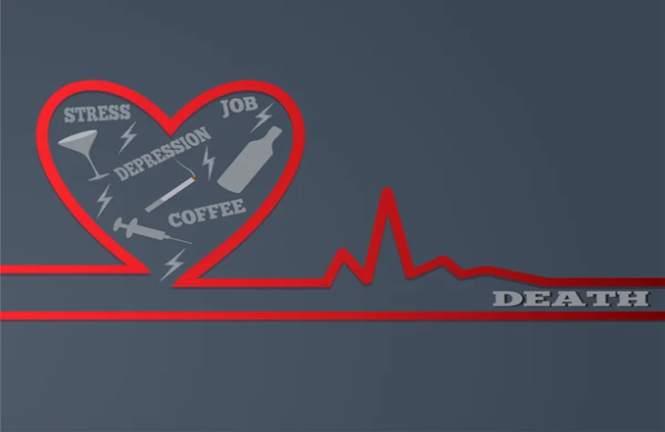
AMAÇ
Kalp yetmezliği (KY) hakkında bilgi vermek

Slide 3
HEDEFLER
Kalp yetmezliği tanımını yapabilmek
Kalp yetmezliği olan hastayı tanıyabilmek
Kalp yetmezliği sınıflamasını yapabilmek
Kalp yetmezliğinde risk faktörlerini sayabilmek
Kalp yetmezliğinden korunmayı açıklayabilmek
Tedavi yaklaşımını açıklayabilmek

Slide 4

SUNUM PLANI
Tanım
Epidemiyoloji
Patofizyoloji
Klinik
Sınıflandırma
Klinik bulgular
Tanı
Ayırıcı tanı
Tedavi
Sevk kriterleri

Slide 5
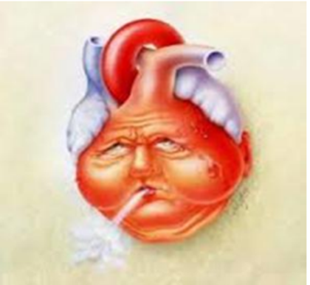

TANIM
Kalp yetmezliği (KY) tek bir patolojik tanı değildir. Yüksek juguler venöz basınç, pulmoner raller ve periferik ödem gibi belirtilerin eşlik edebileceği, nefes darlığı, ayak bileği ödemi ve yorgunluk gibi kardinal semptomlardan oluşan klinik sendromdur.
Dinlenme veya egzersiz sırasında intrakardiyak basınçların yükselmesinden ya da yetersiz kardiyak output ile sonuçlanan kalbin yapısal veya fonksiyonel anormalliğinden kaynaklanır.
Notes:
KY en sık miyokardiyal disfonksiyondan kaynaklanır: Sistolik, diyastolik veya her ikisi. Bununla birlikte, kapakçıklar, perikard ve endokardiyumun patolojisi ve kalp ritim-iletim anormallikleri de KY’ye neden olabilir veya katkıda bulunabilir

Slide 6
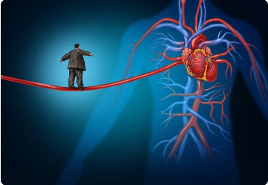
EPİDEMİYOLOJİ
Framingham Kalp Çalışması’na göre 40 yaş sonrası dönemde yaşam boyu kalp yetmezliği gelişme riski %20 dir.
Bu da 40 yaş üstü bireylerin beşte birinde hayatın bir evresinde KY gelişeceği anlamına gelmektedir.
Toplumda görülme sıklığı,
<65 yaş %1 ,
75-84 yaş %7
>85 yaş %15
65 yaş üstü kişilerde en sık hastaneye yatış nedenidir.
Notes:
Avrupa ülkelerinde 15 milyon,ABD de 6 milyon Ülkemizde ise 2 milyon kalp yetersizliği hastası olduğu tahmin ediliyor.

Slide 7
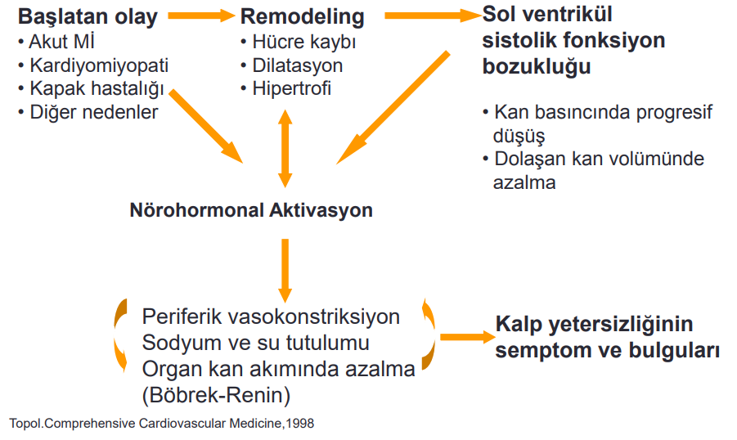
PATOFİZYOLOJİ
Notes:
Kalp yetmezliği myokardı zedeleyen ve miyositlerin fonksiyon kaybına yol açan veya miyokardın normal kasılmasını engelleyen indeks bir olay sonrası gelişir.
Bu olayların ortak noktası kalbin pompa fonksiyonunu azaltmasıdır.
BAŞLATAN OLAY
Kalp krizinde ilk 2 saat çok önemli,özellikle anterior MI a zamanında müdahale edilmezse kalp önemli ölçüde hasar görür ve sonraki dönemlerde kalp yetersizliği ile karşımıza gelir.
Kapak hastalıklarının takibinin çok iyi yapılması lazım.Tedavi edilmezse ileri evrede kalp yetmezliğine neden olur.
Diğer nedenler arasında hipertansiyon , dm ve obezite geliyor.
Ülkemizde Hipertansiyon hastalarının bir çoğu HT olmasına rağmen bunun farkında değil,farkında olan hastaların bir kısmı ilaç tedavisi kullanmıyor,ilaç kullanan hastaların yine büyük bir kısmı tam anlamıyla regüle edilemiyor.HT regüle edilemezse kalbin hipertrofisine ve dilatasyonuna neden olur ve kalp yetmezliği ortaya çıkar.
REMODELİNG
Nörohumoral ve sitokin sistemlerinin artmış aktivasyonu miyokardda sol ventikül yeniden yapılanması(remodeling) denilen hedef doku değişiklikleri meydana getirir.Bu değişiklikler KY nin ilerlemesine neden olur.
Sol ventrikül sistolik fonksiyon bozukluğu geliştiğinde yeteri kadar kan pompalanamaz.

Slide 8

KOMPANSATUVAR MEKANİZMALAR
Sempatik hiperaktivite
Kalp kasında hipertrofi
Renin- Anjiotensin-Aldesteron sistem aktivasyonu
Natriüretik faktörlerin salınımında artış
Prostoglandinler
Notes:
Gelişen kompansatuvar mekanizmalar kardiyak debinin artmasına ve inflamatuvar etki ile remodelinge neden olur.
Bu önemli adaptasyonlardan bir tanesi ilk olarak gelişen sss hiperaktivitesidir.
Normal fizyolojide karotid sinüs ve aortik ark yüksek basınç,kardiyopulmoner düşük basınç mekanoreseptörleri uyarıldığında sempatik sinir sistemi inhibe olu,kalp yetersiliği gelişen hastalarda bu inhibisyon ortadan kalkar ve periferik vazokonstrüksiyon olur.
Sempatik hiperaktivite: +inotrop +kronotrop
Gelişen hipoperfüzyon sonucu böbreklerden renin artışı olur ve raas sistemi aktive olur.
AT 2 vk,adrenal bezden aldesteron salıımı,tübüler Na geri emilimi, e kardiyak miyositlerde remodelingi arttirır
Aldesteron toplayıcı kanallardan Na alınımı, K ve H atılımını arttırır
Fizyolojik koşullarda ANP ve BNP, fazla tuz alımı sonrası miyokardiyal ve atriyal gerilime bağlı natriüretik hormon olarak salınırlar. Bir kere salınınca bu peptitler böbrek ve periferik dolaşımda sodyum ve su atılımını artırıp, renin ve aldesteron salınımını azaltarak kalbin yükünü azaltır. RAS aktivasyonu sırasında ANP ve BNP ters düzenleyici görev yaparak sodyum ve su homeostazını sağlarlar.Çok iyi bilinmeyen sebeplerden dolayı ilerleyen kalp yetersizliğinde natriüretik peptitlerin renal etkileri körleşir ve RAS rakipsiz kalır. Düşük renal perfüzyonu basıncı, natriüretik peptit moleküler form alternasyonu ve defekti, natriüretik peptit reseptör azalması körelmenin potansiyel sebepleridir.
Prostoglandinler: böbrek damarlarında vd yaparlar

Slide 9
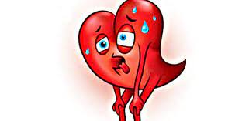
Semptomlar ?

Slide 10
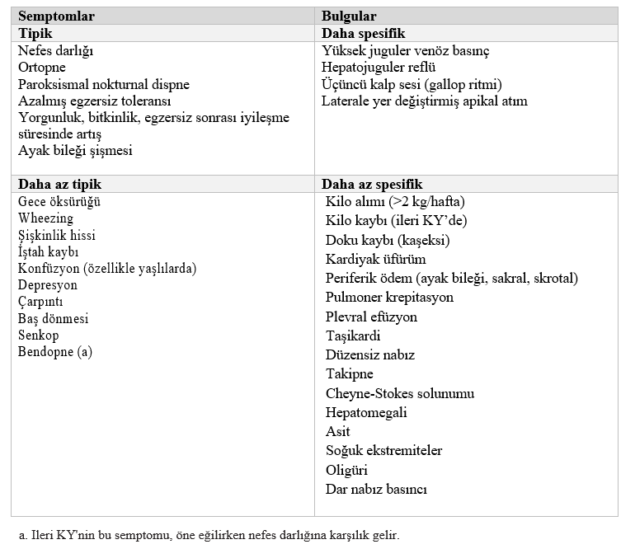
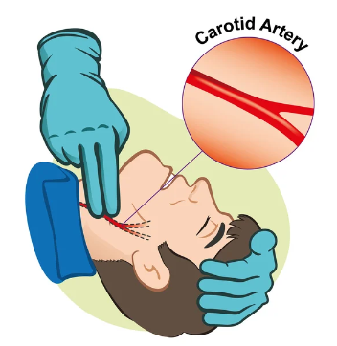
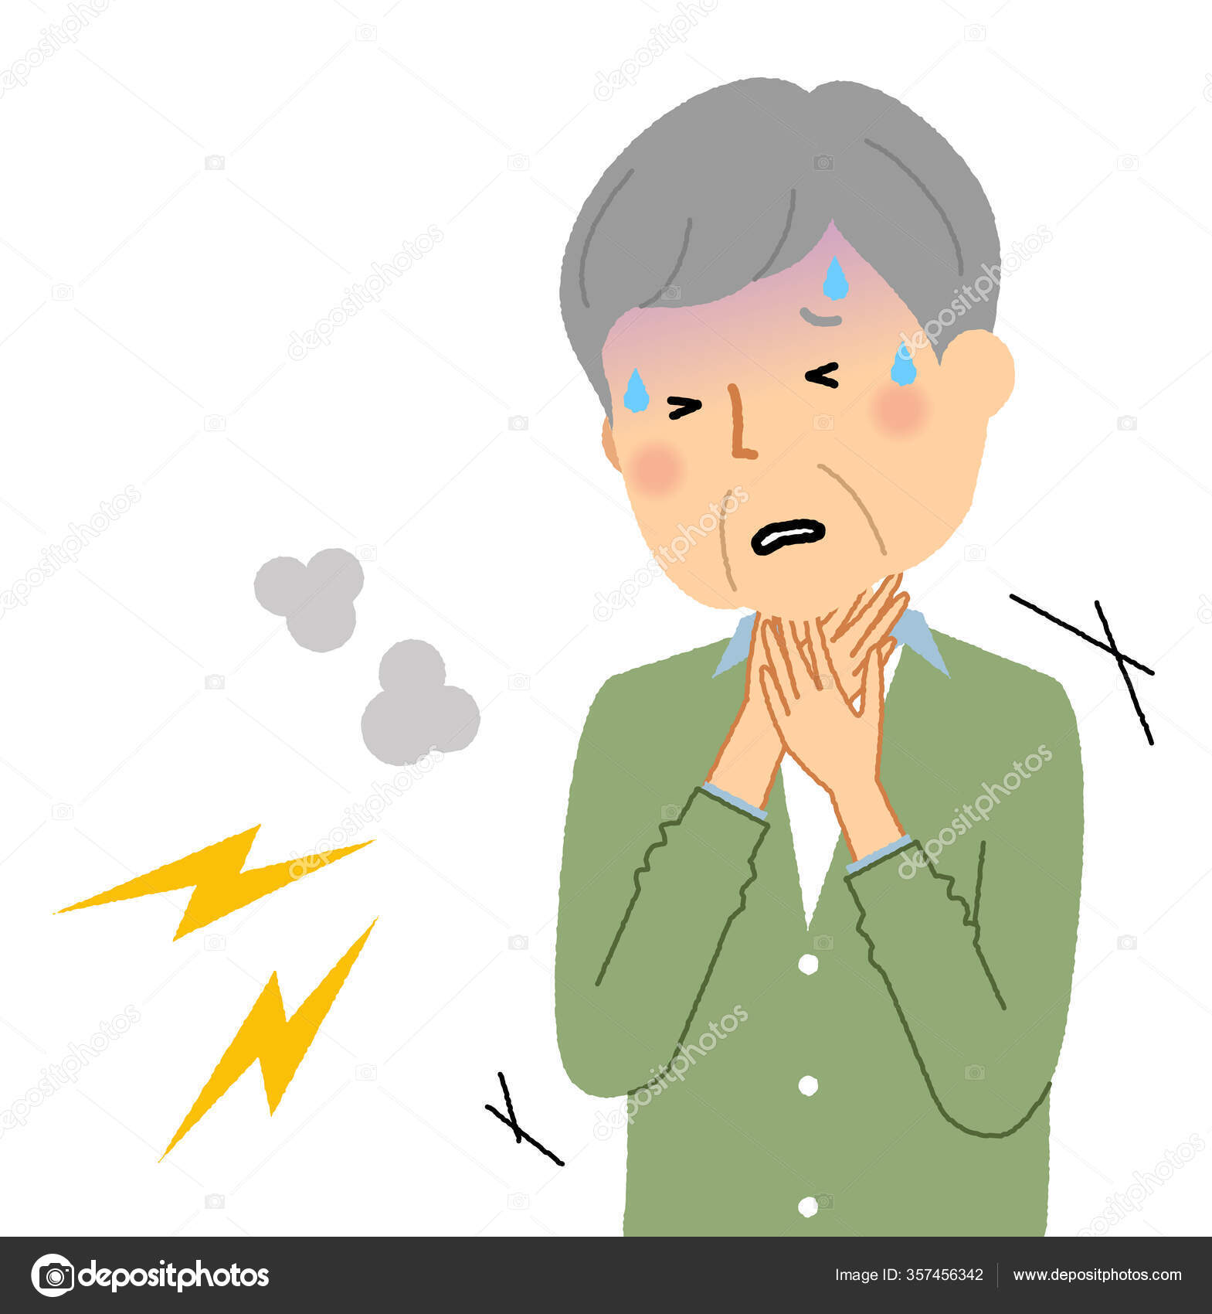
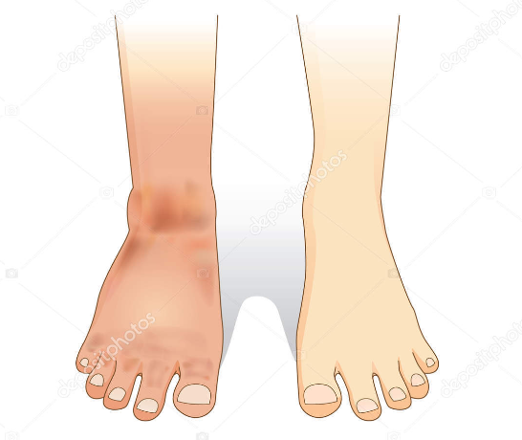
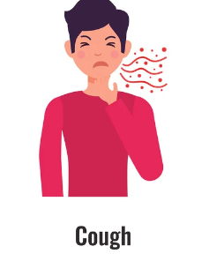
Notes:
Aşırı sıvı birikimine bağlı olanlar (nefes darlığı, ortopne, ödem, hepatik konjesyondan kaynaklanan ağrı ve asitten kaynaklanan distansiyona bağlı karın ağrısı)
Kalp debisinde azalmaya bağlı olanlar (yorgunluk, halsizlik)
Akut ve subakut semptomlar (günler ila haftalar) öncelikle nefes darlığı,PND ve sağ üst kadran ağrısı.
Kronik semptomlar (aylar) yorgunluk, anoreksi, abdominal distansiyon ve periferik ödem
KY gelişen hastalar fiziksel aktiviteyi kademeli olarak geri çekme eğiliminde olduklarından semptomları algılama olasılıkları daha düşüktür. Bu nedenle, bu faaliyetler sırasında hasta aktivite düzeylerini ve semptomlarını belirlemek önemlidir.

Slide 11

SEMPTOMLAR
NEFES DARLIĞI
Başlangıçta zorlu eforla hissetmeye başlar,
hasta dinlenme ihtiyacı duyar.
İleri aşamada hasta ev içi aktiviteleri yaparken belirgin hale gelir.
Uzandığında nefes darlığı ile uyanır oturma ihtiyacı hisseder
Yastığını yükseltmek zorunda hisseder.
Gece öksürüğü nefes darlığına sıklıkla eşlik eder.

Slide 12
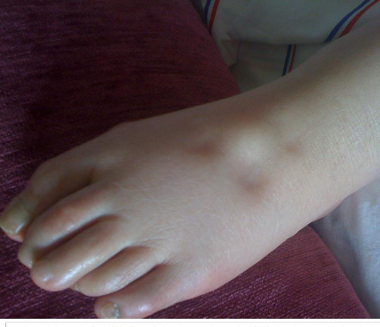
SEMPTOMLAR
SIVI BİRİKİMİ
Plevrada,alveollerde,abdomende ve bacaklarda gelişir.
Ödem , başlangıçta daha çok akşama doğru artarken ileri evrelerde kalıcı hale gelir.
Ödeme bağlı kilo artışı haftada 2 kg ve üzerinde olurken,yüksek kalorili diyetle daha uzun sürede
ve yavaş yavaş olur.

Slide 13
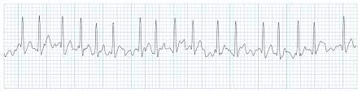
SEMPTOMLAR
ÇARPINTI
Eforla kısa mesafede bile ortaya çıkan nefes darlığına eşlik eden çarpıntı şikayeti olabilir.
Olası 2 nedeni;
Kalp yetmezliğine sekonder gelişen AF gibi ritim bozukluğu
Atım hacminin azalmasına bağlı olarak kalbin bunu kompanse etmek için hızlanması
Notes:
Hasta tansiyon aletinde 90-100 üzeri nabız gördüğünde çarpıntı şikayeti olduğuna karar verebilir.

Slide 14
RİSK FAKTÖRLERİ
DİYABETES MELLİTUS
KORONER ARTER HASTALIĞI
ERKEK CİNSİYET
YETERSİZ FİZİKSEL AKTİVİTE
HİPERTANSİYON
OBEZİTE
KALP KAPAK HASTALIKLARI
SİGARA

Slide 15
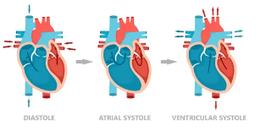
SINIFLANDIRMA-ESC Klavuzu (2021)
Sol ventrikül disfonksiyonunun neden olduğu kalp yetersizliği genellikle sol ventrikül ejeksiyon fraksiyonuna (LVEF) göre ,
LVEF ≤ % 40 olan HF, azaltılmış ejeksiyon fraksiyonlu
% 41-49 LVEF'li HF, orta aralık ejeksiyon fraksiyonlu
LVEF ≥ %50 olan KY, korunmuş ejeksiyon fraksiyonlu

Slide 16
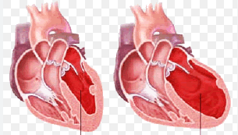
SINIFLANDIRMA-Lokalizasyona göre
Sol Kalp yetmezliği: Pulmoner konjesyon
Sağ kalp yetmezliği: Periferik konjesyon
Yetmezlik sadece izole bir ventrikülü etkileyebileceği gibi, her iki ventrikülü beraberde etkileyebilir.
Notes:
Sağ ventrikül yetersizliğinin en önemli sebebi sol ventrikül yetmezliğine bağlı gelişen sıvı retansiyonu sonrası gelişen pulmoner arter basınç artmasıdır.
İzole sağ kalp yetersizliği kötü prognozu gösterir

Slide 17
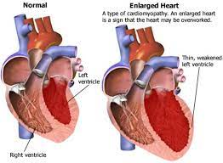
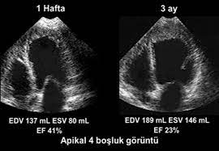
SINIFLANDIRMA-Lokalizasyona göre
Sol kalp yetmezliği sağ ventrikül koroner perfüzyon basıncını azaltarak sağ yetmezliğe neden olabilir.
Sol kalp dilatasyonu perikardiyal kompartmana etki ederek sağ ventrikül diyastolik yetmezliğine neden olabilir.

Slide 18
SOL KALP YETMEZLİĞİ NEDENLERİ
SAĞ KALP YETMEZLİĞİ NEDENLERİ
SİSTOLİK DİSFONKSİYON
Dilate Kmp
ARTMIŞ ARDYÜK
Mitral Kapak Hastalığı
Pulmoner Kapak Stenozu
Pulmoner Emboli
Orak Hücre Anemisi
Mekanik Ventilasyon
Pulmoner HT
DİYASTOLİK DİSFONKSİYON
Arteriyel HT
Aort Stenozu
Koroner Arter Hastalığı
Konstrüktif Perikardit
Hipertrofik Kardiyomiyopati
Restriktif Kardiyomiyopati
AZALMIŞ ÖN YÜK
Sistemik Vazodilatör Şok
Konstrüktif Perikardit
Vena Cava Superior Sendromu
Triküspit Darlık
MİYOKARDİYAL
Miyokard Enfarktüsü
Konnektif Doku Hastalıkları
Kronik İskemi
İlaçlar
MİYOKARDİYAL
Sağ Ventrikül Enfarktüsü
Sağ Ventrikül Displazisi
MİTRAL KAPAK
Mitral Stenoz
Notes:
ORAK HÜCRE ANEMİSİNDE VAZOKLÜZİV KRİZ

Slide 19
SOL KY SEMPTOM VE BULGULARI
SAĞ KY SEMPTOM VE BULGULARI
S3
Egzersiz dispnesi
Ortopne
Paroksismal nokturnal dispne
İstirahatte dispne
Öksürük
Paslı renkte balgam
Soğuk nemli cilt, solgunluk
Siyanoz
Ödem
Venöz dolgunluk
Hepatomegali
Hepatojügüler reflü
Asit
Plevral effüzyon
Triküspid yetersizliğine bağlı üfürüm
Hipotansiyon
Kaşeksi
Notes:
PASLI RENKTE BALGAM PNÖMOKOK PNÖMONİSİNDE DE GÖRÜLÜR

Slide 20
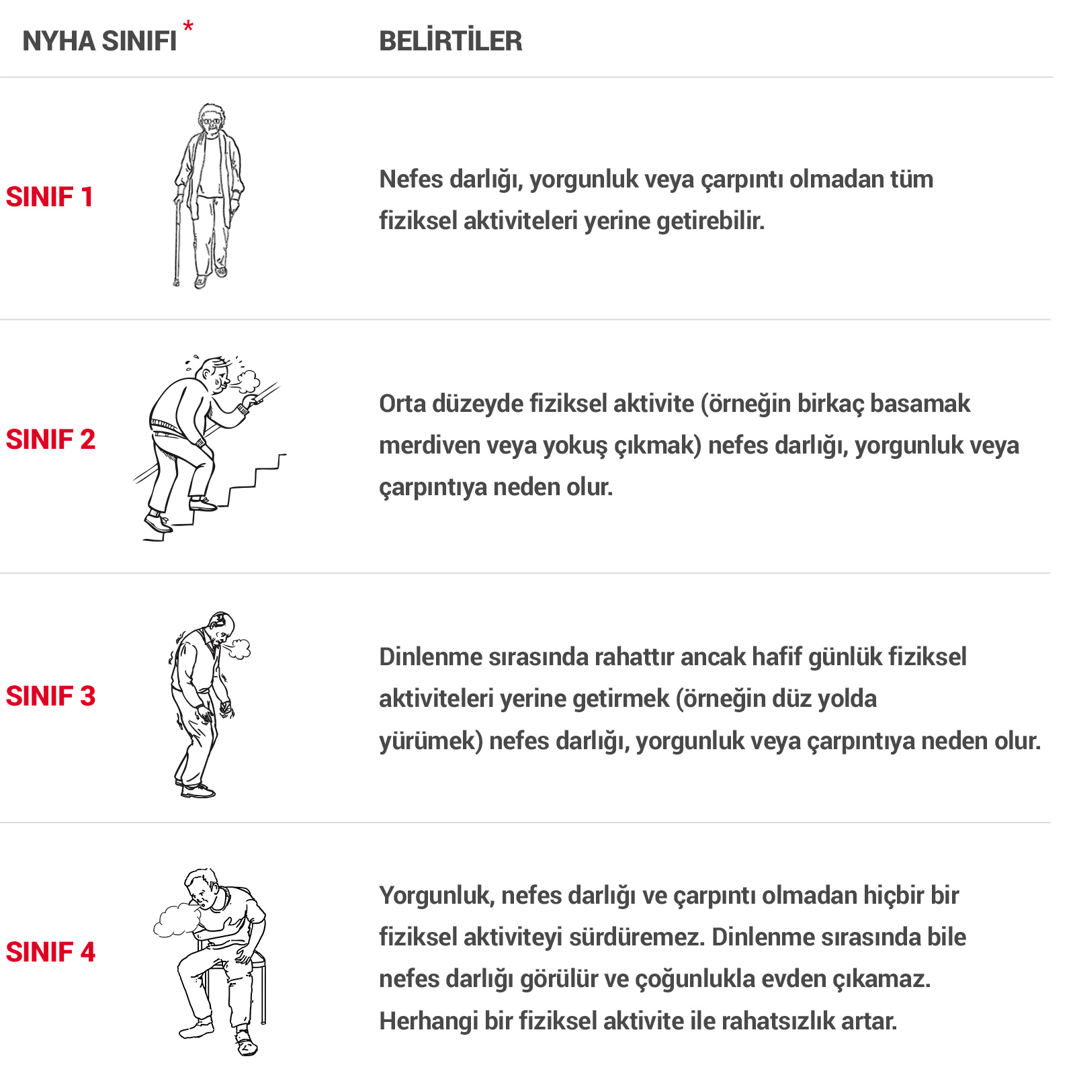
Notes:
New York Heart Association----New York Kalp Cemiyeti
CLASS 1 ASEMPTOMATİK
CLASS 2 HAFİF
CLASS 3 ORTA
CLASS 4 AĞIR

Slide 21
AHA/ACC Evrelemesi
Evre | Tanım
Evre A | Asemptomatik, kalp hasarı yok ama KY için risk faktörleri var (örn: hipertansiyon)
Evre B | Asemptomatik, yapısal kalp hasarı ve sol ventrikül fonksiyon bozukluğu var (örn: sol ventrikül hipertrofisi, miyokard infarktüsü)
Evre C | Kalp hasarıyla birlikte semptomlar mevcut
Evre D | Refrakter ve son dönem kalp yetersizliği
Notes:
AHA---AMERİKAN KALP CEMİYETİ

Slide 22
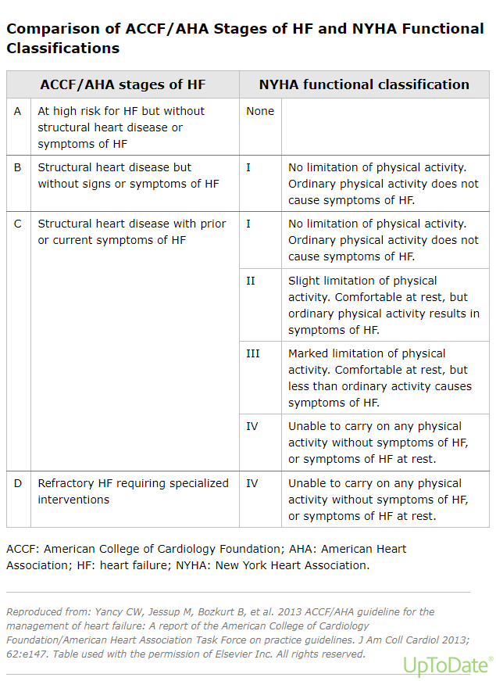
RİSK FAKTÖRLERİ VAR
SEMPTOM YOK
YAPISAL KALP HASTALIĞI VAR
SEMPTOM VAR
FİZİKSEL AKTİVİTEDE HAFİF , ORTA,İLERİ DÜZEY KISITLILIK
DİRENÇLİ,ÖZEL TEDAVİ GEREKSİNİMİ
İSTİRAHATTE KISITLILIK
Notes:
AMERİKAN VE NEW YORK KALP CEMİYETİNE GÖRE

Slide 23
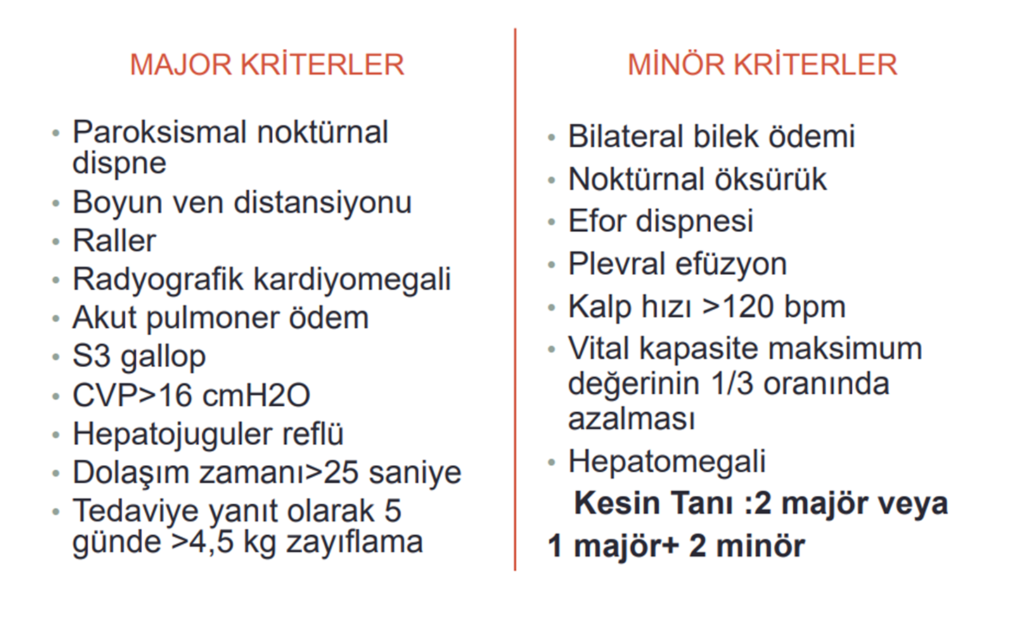
TANI-FRAMINGHAM KRİTERLERİ

Slide 24
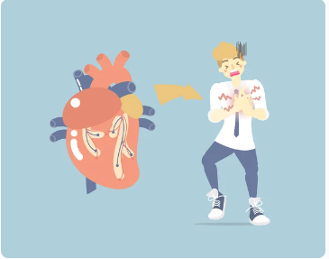
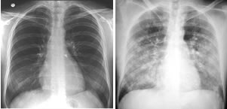
TANI
Laboratuvar
CBC
Biyokimya
BNP
EKG
EKO
PAAC grafisi
Non-invazif testler
Kardiyak MRG
BT
Radyonüklid ventikülografi
AC fonksiyon testleri
Egzersiz testi
Holter
Kardiyak kateterizasyon
Sağ kalp kateterizasyonu
Endomiyokardiyal biyopsi

Slide 25
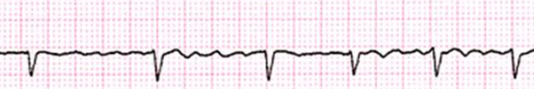
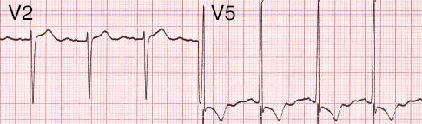
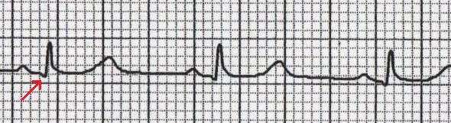
TANI-EKG
AF, Q dalgaları, sol ventrikül hipertrofisi ve geniş QRS
Notes:
V1 DEKİ S İLE V5 TEKİ R AMPLİTÜD TOPLAMI 35 MM DEN BÜYÜK
EKG, akut veya geçirilmiş miyokard enfarktüsü veya akut iskemi bulgularını belirlemek için özellikle önemlidir.

Slide 26
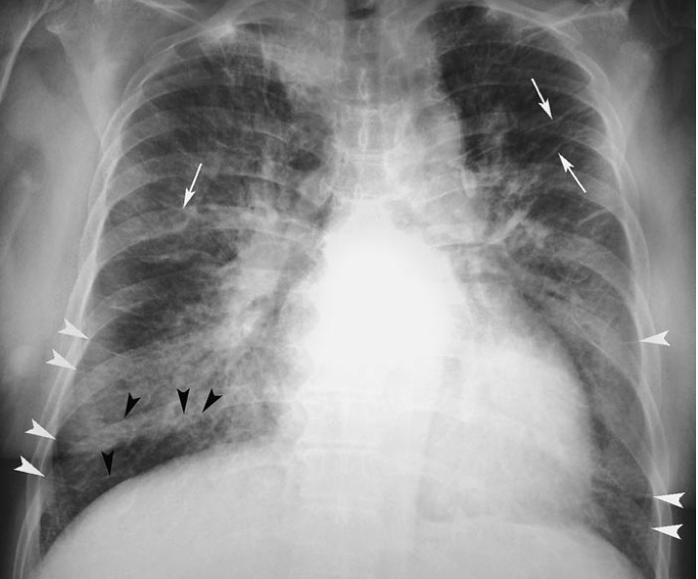
PAAG-KERLEY ÇİZGİLERİ

Slide 27
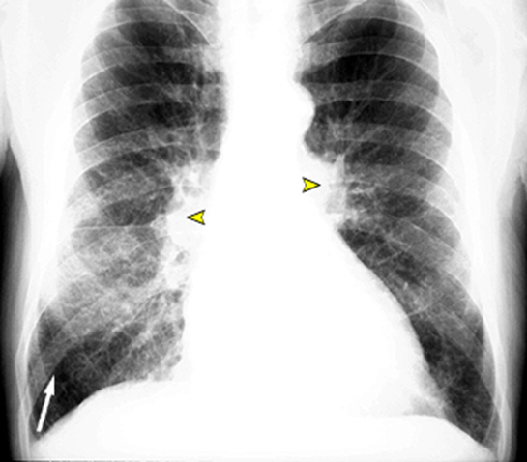
PAAG-GENİŞLEMİŞ HİLER GÖLGELER

Slide 28
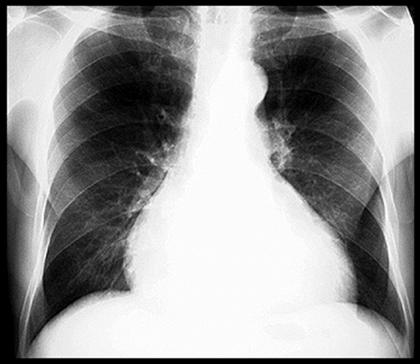
PAAG-KARDİYOTORASİK ORANDA ARTIŞ

Slide 29
PAAG-PULMONER ÖDEM
Notes:
Pulmoner kapiller hidrostatik basıncın ani yükselmesi sonrasında akciğerlerin interstisyel aralığında ve alveoler boşluklarda hızla sıvı toplanması
Pulmoner venler belirginleşir (hiler dolgunluk) Bazalde buzlu cam görünümü

Slide 30
TANI-LABORATUVAR
CBC (Anemi)
Böbrek fonksiyon testleri
Karaciğer fonksiyon testleri
Elektrolitler (Hiponatremi)
Tiroid fonksiyon testleri
Natriüretik peptitler

Slide 31
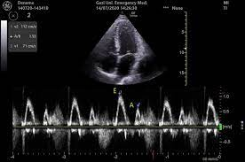
TANI-EKO
Ejeksiyon Fraksiyonu
Atrium ve ventrikül büyüklüğü
Duvar anormallikleri
Kapak işlevi

Slide 32
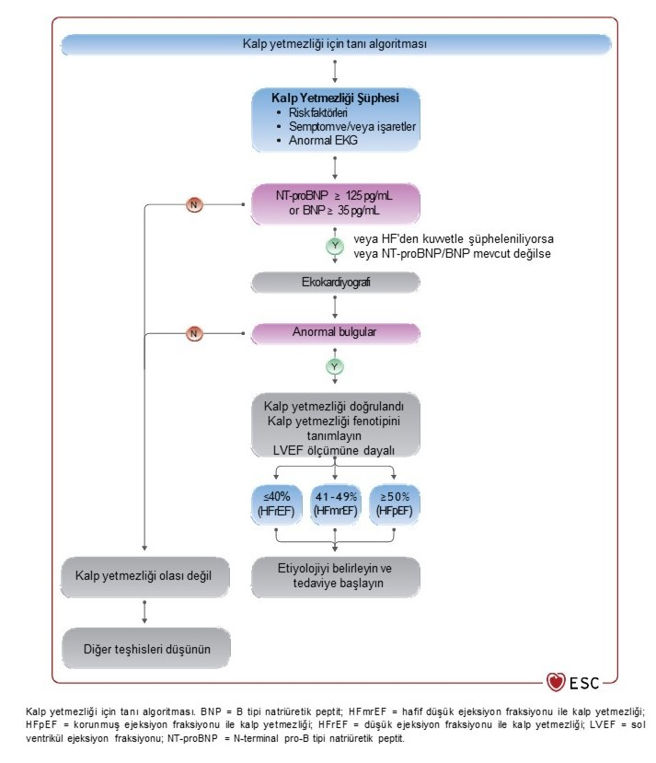

Slide 33
AKUT KALP YETMEZLİĞİ
Semptomlar aniden gelişir ve ciddi nefes darlığı ile seyreder.
Akut Dekompanse Kalp Yetmezliği
Akut Pulmoner Ödem
İzole Sağ Ventrikül Yetmezliği
Kardiyojenik Şok
Notes:
Kronik kalp yetersizliği, yakınmaların yavaş geliştiği ve zamanla kötüleştiği klinik tablodur.
AKUT DEKOMPANSE KALP YETMEZLİĞİ
Akut pulmoner ödemden farkı çok hızlı başlamasıdır. Sistemik konjesyona neden olan hızlı bir sıvı yüklenmesi vardır. Konjesyon bazen hipoperfüzyon ile beraber görülür.

Slide 34
AKUT KALP YETMEZLİĞİ
KONJESYON DÖNEMİ…..TAŞİPNE,EFOR DİSPNESİ
İNTERSTİSYEL DÖNEM…..HUZURSUZLUK,SOĞUK TERLEME,NEFES DARLIĞI,HAVA AÇLIĞI,ORTOPNE
ORTA ÜST ZONLARDA İNCE RALLER
ALVEOLAR DÖNEM…..BOĞULMA-ÖLÜM KORKUSU,İNTERKOSTAL SUPRAKLAVİKULAR ÇEKİLME,DERİ SOĞUK,SOLUK,SİYANOZE,TAŞİPNE , TAŞİKARDİ AKCİĞERLERİN TÜMÜNDE RAL VE RONKÜS

Slide 35

AYIRICI TANI-Dispne
Pulmoner hastalıklar(KOAH,interstisyel ac hastalıkları..)
Obezite
Volüm yüklenmesi(nefrotik sendrom,renal yetersizlik)
Anksiyete
Akut alt solunum yolu enfeksiyonu
Notes:
KY, miyokardiyal iskemi, pulmoner hastalık ve diğer bozukluklar dahil olmak üzere diğer dispne nedenlerinden ayırt edilmelidir [ 38 ]. Solunum fonksiyon testleri solunum semptomlarının değerlendirilmesinde yardımcı olabilir. Bazı hastalarda aynı anda akciğer hastalığı ve KY olduğundan, pulmoner hastalığın varlığı KY'yi dışlamaz. Efor dispnesinin nedeni belirsizse, bir kardiyopulmoner egzersiz testi yardımcı olabilir.

Slide 36
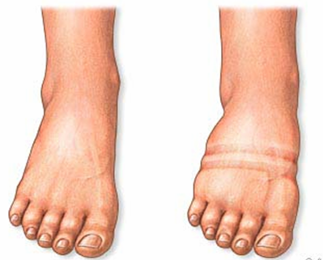
AYIRICI TANI-Periferik ödem
Venöz tromboz veya yetmezlik
Renal sodyum retansiyonu
İlaç yan etkisi (örn. kalsiyum kanal blokörü)
Siroz

Slide 37
AYIRICI TANI-Diğer
Enfeksiyonlar
Anemi
Tirotoksikoz
Aritmi

Slide 38

KORUNMA
Risk faktörlerinin azaltılması
Erken tanı ve tedavi
Yaşam tarzı değişiklikleri

Slide 39
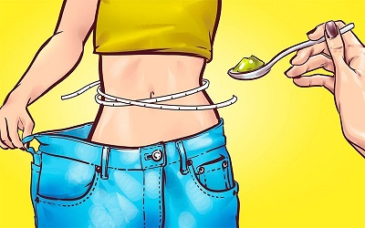
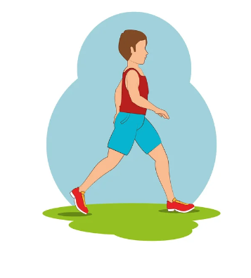

YAŞAM TARZI DEĞİŞİKLİĞİ ÖNERİLERİ
Tuz tüketiminin azaltılması
Sigara içmemek
Fiziksel aktivite
Kilo kontrolü
Alkol alımınızı kısıtlamak
Günlük kilo takibi
Kan basıncı takibi
Kan şekeri takibi

Slide 40

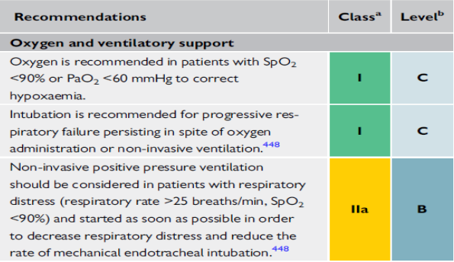
TEDAVİ-Oksijen
Spo2 < 90 , Pa02 < 60 mmHg ise

Slide 41
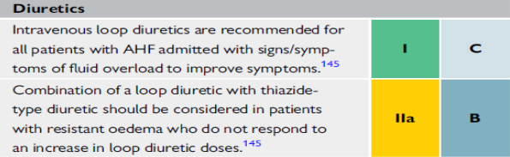
TEDAVİ-Diüretikler
Loop diüretikler (Furasemid, Bumetanid, Torsamid ) hızlı ve etkili olduğu için ilk seçenektir
Tedaviye düşük doz başlayıp yanıtı görüp yüksek doza geçmek gerekir.
Notes:
AKY tedavisinin köşetaşı dır.
• Optimal doz, zamanlana ve veriliş metotları hakkında hala günümüzde yeterli veri yoktur.
• DOSE çalışmasında mortalite üzerine yüksek ve düşük doz arasında fark olmadığı ama semptom iyileşmesinin yüksek doz rejiminde daha iyi olduğu gösterilmiştir. • Yüksek dozların çok fazla nörohormonal aktivasyona ve elektrolit bozukluğu yaptığı gösterilmiştir.
Tek doz rejiminden kaçınılmalıdır. Tek doz sonrası Na retansiyonu yapabilir.

Slide 42
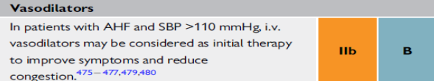
TEDAVİ-Vazodilatörler
Nitratlar ve nitroprussid
Kan basıncı 110 mmHg üzerinde başlanır.
Notes:
Titre edilerek artırılır. • Nitratlar infüzyon veya bolus olarak verilebilir. • Nitrogliserin hipertansif akut pulmoner ödemde 1-2 mg boluslar şeklinde verilebilir.

Slide 43

TEDAVİ
ACE/ARB
Kalbin kasılma gücünü artırır
BETA BLOKER
Kalp hızını düşürür,koroner vazodilatasyon yapar,kalbin iyi beslenmesine ve güçlenmesine yardımcı olur.
DİGOKSİN
Kalbin kasılma gücünü artırır,hızını düşürür(ritim bozukluğu olan hastalarda)
İNOTROPLAR
Hipotansiyon (90mmhg) ve düşük CO lu hastalarda kullanıyoruz

Slide 44
TEDAVİ
VAZOPRESÖRLER
Şiddetli hipotansiyonda kullanılır. Amaç organ perfüzyonudur. Bu da istenmeyen şekilde lv afterloadını artırır. Bu yüzden kardiyojenik şok ve ileri düzeyde ky de inotroplar ile birlikte kullanılır
OPİATLAR
Dispne ve anksiyeteyi giderir.
PACEMAKER
CERRAHİ
TRANSPLANTASYON (ALTIN STANDART)
Notes:
MEDİKAL TEDAVİYE DİRENÇLİ SON EVRE KALP YETERSİZLİĞİNDE BİRTAKIM MEKANİK DESTEK CİHAZLARINA İHTİYAÇ DUYULABİLİR.
BU CİHAZLAR TRANSPLANTASYONA KADARKİ SÜREÇTE HASTANIN AYAKTA KALMASINI SAĞLAYAN KÖPRÜLEME CİHAZLARIDIR.
ALTIN STANDART TEDAVİ

Slide 45
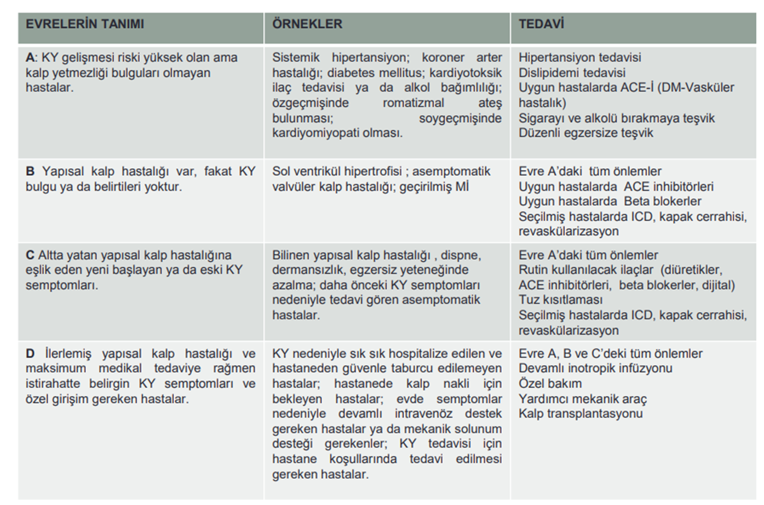
2013 ACCF/AHA Klinik Evrelendirme ve Tedavi Kılavuzu

Slide 46
Sevk Kriterleri
Birinci basamakta Kalp Yetmezliği ön tanısı/tanısı koyduğumuz her hastayı gerekli testler (EKO, BNP vs) ve etyolojiyi araştırabilmek amacıyla ileri basamağa sevk etmeliyiz
Klavuzlara göre: Tanı almış olan ve takip ettiğimiz Evre A ve Evre B hastaların daha ileri bir evreye geçtiğini düşündüğümüz durumlarda (klinikte bozulma) ileri basamağa sevk etmeliyiz.

Slide 47
Sevk Kriterleri
KAH varlığında ya da KAH riski yüksek hastalar revaskülarizasyon açısından,
Semptomatik atriyal veya ventriküler aritmisi olan hastalar,
Ciddi kalp kapak hastaları,
New York Kalp Birliği (NYHA) sınıf IV hastalar,
Tedaviye dirençli ya da tedaviyi tolere edemeyen hastalar,
Hastanede yatışı gereken hastalar
ileri basamağa sevk edilmelidir

Slide 48
Sevk Kriterleri
Akut kalp yetmezliği düşündüğümüz hastaları (hasta akut pulmoner ödem ve akut nefes darlığı ile başvurduğunda) ileri basamağa sevk etmeliyiz.
Ambulans gelene kadar yeterli ekipman ve uzmanlığa sahipse:
  IV 40 mg furosemid,
  Sa02 < 92 ise; 2 L/dk oksijen
  Şiddetli dispne / ajitasyon varsa ; 5 mg iv morfin (yavaşça)
  Sistolik kan basıncı >110 mmHg ise ; sublingual nitrogliserin
uygulamalıdır

Slide 49
KAYNAKÇA
2021 ESC Guidelines for the diagnosis and treatment of acute and cronic Heart Failure
2017 ACC/AHA/HFSA Focused Update of the 2013 ACCF/AHA Guideline for the Management of Heart Failure
Heart Failure Prevalance and Predictors in Turkey : HAPPY Study
Birinci Basamakta Kalp Yetersizliği Hastası :Ne Zaman/Ne Amaçla Refere edilmeli?Klinik Gelişim Dergisi,2011;24:80-82
https://www.uptodate.com/contents/heart-failure-clinical-manifestations-and-diagnosis-in-adults?search=kalp%20yetmezli%C4%9Fi&source=search_result&selectedTitle=3~150&usage_type=default&display_rank=3
https://academic.oup.com/eurheartj/article/42/36/3599/6358045?login=true
https://tkd.org.tr/kalp-yetersizligi-calisma-grubu/sayfa/toplum_icin_bilgiler
Mehta SR, Eikelboom JW, Natarajan MK et al. Impact of right ventricular involvement on mortality and morbidity in patients with inferior myocardial infarction. J Am Coll Cardiol 2001; 37: 37-43
Rakel Aile Hekimliği ,9. baskı ,Kalp Yetmezliği ,s:549-554
Current Aile Hekimliği Tanı ve Tedavi ,s:205-216,2019
Lange İç Hastalıklarında Semptomdan Tanıya ,2-3. baskı,Kalp Yetmezliği,s:257-262

Slide 50
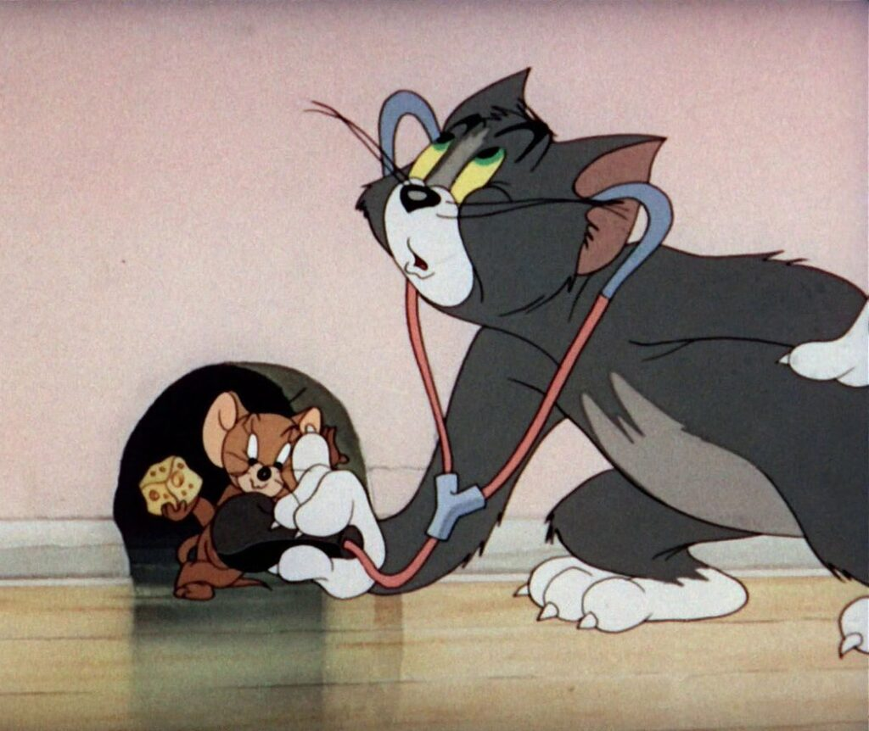
TEŞEKKÜRLER

